Slide 1


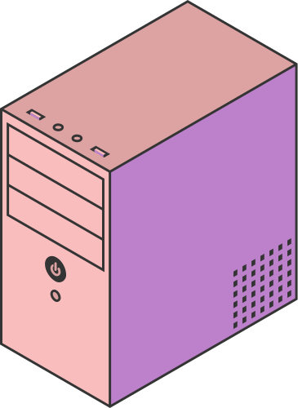

UNIVERSITAS PAMULANG KOTA SERANG
  HOME
  SERVICE
  ABOUT US
  CONTACT US
PEMROGRAMAN
WEB 1
Pertemuan #1
#PENGENALAN WEB
  RIMASYA AYU J
Page 01

Slide 2

UNIVERSITAS PAMULANG KOTA SERANG
Pengertian Web
  HOME
  SERVICE
  ABOUT US
  CONTACT US
Web atau World Wide Web (WWW) adalah sistem informasi berbasis internet yang memungkinkan pengguna mengakses dan berbagi informasi melalui halaman web yang dihubungkan oleh hyperlink. Web berjalan di atas protokol komunikasi HTTP (Hypertext Transfer Protocol) dan diakses melalui browser web.
Page 02

Slide 3
UNIVERSITAS PAMULANG KOTA SERANG
Sejarah Singkat Web
  HOME
  SERVICE
  ABOUT US
  CONTACT US
Web pertama kali dikembangkan oleh Tim Berners-Lee pada tahun 1989 di CERN (Organisasi Eropa untuk Riset Nuklir). Konsep awal web mencakup:
HTML (Hypertext Markup Language): Bahasa markup untuk membuat halaman web.
HTTP (Hypertext Transfer Protocol): Protokol komunikasi untuk mengirim dan menerima data di web.
URL (Uniform Resource Locator): Alamat unik yang digunakan untuk mengakses sumber daya di web.
Page 03

Slide 4
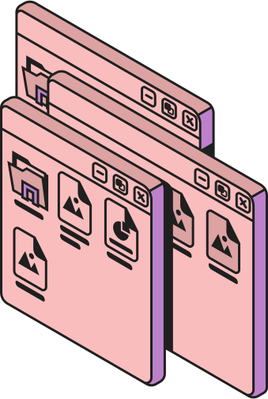

UNIVERSITAS PAMULANG KOTA SERANG
Komponen Utama Web
  HOME
  SERVICE
  ABOUT US
  CONTACT US
Website: Kumpulan halaman web yang saling terhubung dan dapat diakses melalui internet.
Web Browser: Perangkat lunak untuk mengakses dan menampilkan halaman web, seperti Google Chrome, Mozilla Firefox, dan Microsoft Edge.
Web Server: Komputer yang menyimpan dan melayani permintaan halaman web dari pengguna.
Domain Name System (DNS): Sistem yang menerjemahkan alamat IP menjadi nama domain yang mudah diingat.
Protokol Web: Aturan komunikasi di web, seperti HTTP dan HTTPS.
Page 04

Slide 5
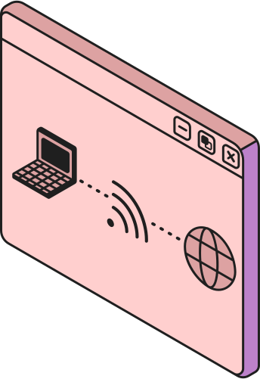
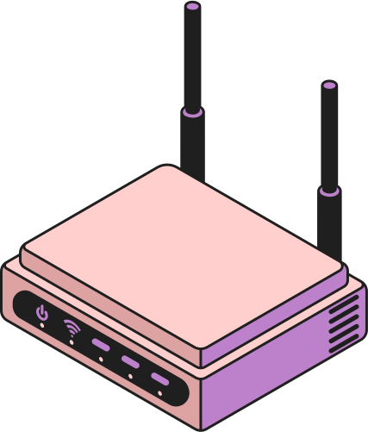
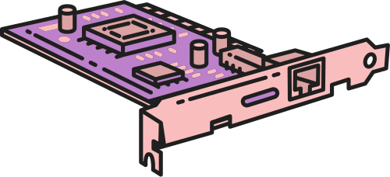
UNIVERSITAS PAMULANG KOTA SERANG
Cara Kerja Web
  HOME
  SERVICE
  ABOUT US
  CONTACT US
Pengguna memasukkan alamat web (URL) di browser.
Browser mengirimkan permintaan HTTP ke server web.
Server web memproses permintaan dan mengirimkan kembali halaman web dalam format HTML, CSS, dan JavaScript.
Browser merender halaman web dan menampilkannya kepada pengguna.
Page 05

Slide 6



UNIVERSITAS PAMULANG KOTA SERANG
Jenis-Jenis Website
  HOME
  SERVICE
  ABOUT US
  CONTACT US
Website Statis
Website Dinamis
Web Aplikasi
Halaman web yang kontennya tidak berubah kecuali diperbarui secara manual oleh pengembang.
Halaman web yang kontennya dapat berubah secara otomatis berdasarkan interaksi pengguna atau basis data
Aplikasi berbasis web yang memungkinkan interaksi lebih kompleks, seperti e-commerce, media sosial, dan layanan email.
Page 06

Slide 7
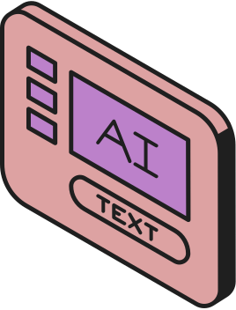

UNIVERSITAS PAMULANG KOTA SERANG
Teknologi Dasar Pengembangan Web
  HOME
  SERVICE
  ABOUT US
  CONTACT US
HTML (Hypertext Markup Language): Struktur dasar halaman web.
CSS (Cascading Style Sheets): Digunakan untuk mendesain tampilan halaman web.
JavaScript: Bahasa pemrograman untuk menambahkan interaktivitas pada halaman web.
Backend Technologies: PHP, Python, Node.js, dan lain-lain untuk mengelola server dan basis data.
Database: MySQL, PostgreSQL, MongoDB untuk menyimpan data yang digunakan dalam website.
Page 07

Slide 8

UNIVERSITAS PAMULANG KOTA SERANG
Perbedaan Web dan Internet
  HOME
  SERVICE
  ABOUT US
  CONTACT US
Internet adalah jaringan global yang menghubungkan komputer di seluruh dunia.
Web adalah layanan yang berjalan di atas internet untuk mengakses dan berbagi informasi melalui halaman web.
Page 08

Slide 9
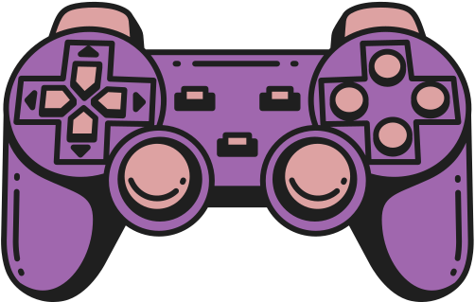


UNIVERSITAS PAMULANG KOTA SERANG
Peran dan Manfaat Web
  HOME
  SERVICE
  ABOUT US
  CONTACT US
Sumber Informasi: Web digunakan untuk mencari informasi dalam berbagai bidang.
Media Komunikasi: Memungkinkan interaksi melalui email, media sosial, dan forum online.
Bisnis dan E-commerce: Mendukung transaksi jual beli online.
Edukasi: Sumber pembelajaran melalui kursus online dan perpustakaan digital.
Hiburan: Streaming musik, video, dan game online.
Page 09

Slide 10
UNIVERSITAS PAMULANG KOTA SERANG
Tren Teknologi Web Saat Ini
  HOME
  SERVICE
  ABOUT US
  CONTACT US
Progressive Web Apps (PWA): Aplikasi web yang memberikan pengalaman seperti aplikasi native.
Single Page Application (SPA): Website yang memuat satu halaman dan memperbarui kontennya secara dinamis.
Artificial Intelligence (AI) dalam Web: Chatbot, rekomendasi konten, dan analitik berbasis AI.
Keamanan Web: Penggunaan HTTPS, firewall, dan enkripsi data untuk melindungi informasi pengguna.
Page 10

Slide 11
UNIVERSITAS PAMULANG KOTA SERANG
Kesimpulan
  HOME
  SERVICE
  ABOUT US
  CONTACT US
Pengenalan web merupakan langkah awal dalam memahami teknologi pengembangan web. Dengan memahami konsep dasar seperti sejarah, komponen utama, cara kerja, dan teknologi yang digunakan, dapat lebih siap dalam mempelajari pemrograman web secara lebih mendalam.
Page 11

Slide 12
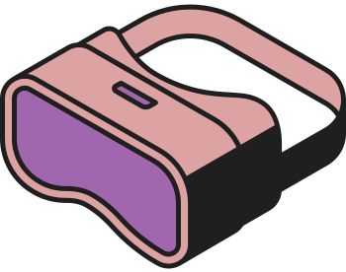




UNIVERSITAS PAMULANG KOTA SERANG
  HOME
  SERVICE
  ABOUT US
  CONTACT US
THANK YOU
Page 12

